Slide 1
Артикуляционная гимнастика
Ясли-сад
«Кораблик»
18.01.2022г. Подготовила: учитель-логопед Айтпаева Д.М.

Slide 2
Зачем нужна артикуляционная гимнастика?
✏️Артикуляционная гимнастика – это совокупность специальных упражнений, направленных на укрепление мышц артикуляционного аппарата, развитие силы, подвижности и дифференцированности движений органов, участвующих в речевом процессе.
✏️Чтобы речь была четкой и разборчивой, нужно укреплять органы речевого аппарата. Для этого используется артикуляционная гимнастика. Она также помогает отрабатывать различные положения губ, языка, мягкого неба и мышц, задействованных во время звукопроизношения.
✏️Поскольку связанная речь – это поочередное воспроизведение различных звуков, артикуляционные органы должны быстро менять свое положение. Гимнастика помогает сформировать их четкие и согласованные движения. Упражнения должны подбираться индивидуально, в зависимости от имеющихся нарушений звукопроизношения.

Slide 3
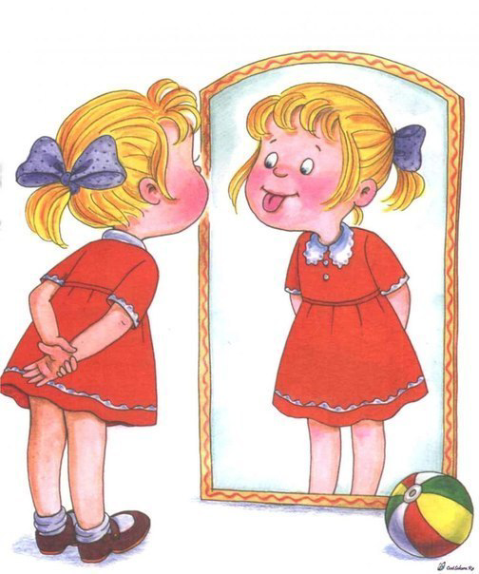
Правила проведения артикуляционной гимнастики✔️
✔️Вот основные правила выполнения артикуляционной гимнастики:
1. Проводить артикуляционную гимнастику нужно ежедневно, чтобы вырабатываемые у детей навыки закреплялись. Лучше выполнять упражнения 3-4 раза в день по 3-5 минут. Не следует предлагать детям более 2-3 упражнений за раз.
2. Каждое упражнение выполняется по 5-7 раз.
3. Статические упражнения выполняются по 10-15 секунд (удержание артикуляционной позы в одном положении).
4. При отборе упражнений для артикуляционной гимнастики надо соблюдать определенную последовательность, идти от простых упражнений к более сложным. Проводить их лучше эмоционально, в игровой форме.
5. Из выполняемых двух-трех упражнений новым может быть только одно, второе и третье даются для повторения и закрепления. Если же ребенок выполняет какое-то упражнение недостаточно хорошо, не следует вводить новых упражнений, лучше отрабатывать старый материал. Для его закрепления можно придумать новые игровые приемы.
6. Артикуляционную гимнастику выполняют сидя, так как в таком положении у ребенка прямая спина, тело не напряжено, руки и ноги находятся в спокойном положении.
7. Ребенок должен хорошо видеть лицо взрослого, а также свое лицо, чтобы самостоятельно контролировать правильность выполнения упражнений. Поэтому ребенок и взрослый во время проведения артикуляционной гимнастики должны находиться перед настенным зеркалом. Также ребенок может воспользоваться небольшим ручным зеркалом (примерно 9х12 см), но тогда взрослый должен находиться напротив ребенка лицом к нему.
Обратите внимание на то, чтобы во время выполнения артикуляционной гимнастики нагрузка была направлена только на необходимые для работы мышцы. Особенно следите за свободой мышц шейно-плечевого отдела.
Также следует иметь в виду, что для постановки какой-либо группы звуков необходимо выполнять определённый комплекс упражнений. Например, для постановки шипящих и сонорных звуков необходимо научить ребёнка удерживать язык за верхними зубами, выработать плавную воздушную струю.
Чтобы выполнение артикуляционной гимнастики для ребёнка было интересными и вызывало положительные эмоции, а не являлось скучной обязанностью, важно включать элемент игры. Ведь игра – основной вид деятельности дошкольников. Использование игровых моментов позволит выполнять нужные артикуляционные движения непринуждённо и естественно.

Slide 4
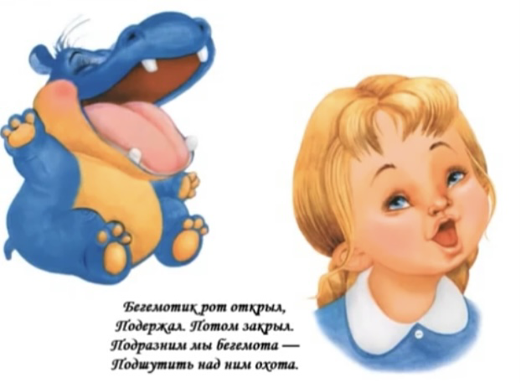
Упражнение «Бегемотик» повторяем 5-7раз

Slide 5
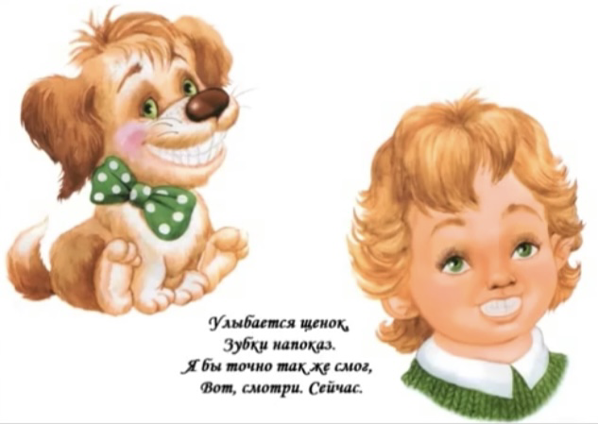
Упражнение «Улыбка» повторяемся 5-7 раз

Slide 6
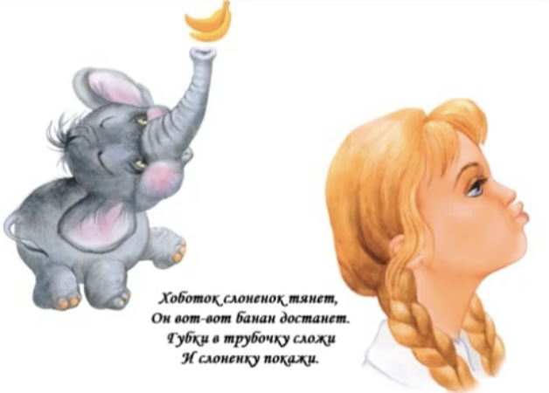
Упражнение «Хобот» повторяем 5-7раз

Slide 7
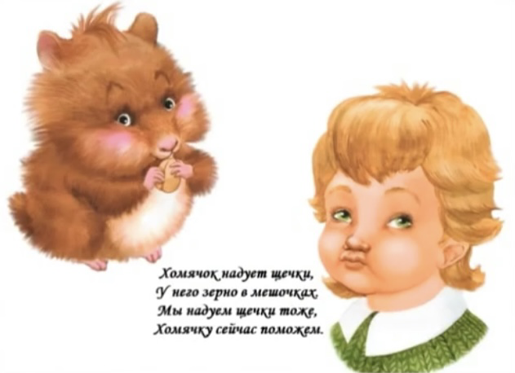
Упражнение «Хомячок» повторяем 5-7раз

Slide 8
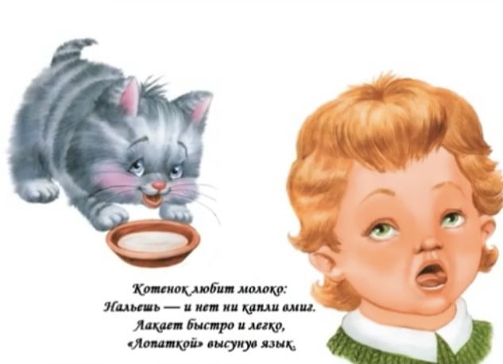
Упражнение «Лопатка» повторяем 5-7 раз

Slide 9
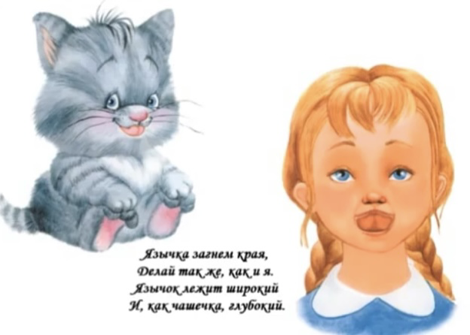
Упражнение «Чашечка» повторяем 5-7 раз

Slide 10
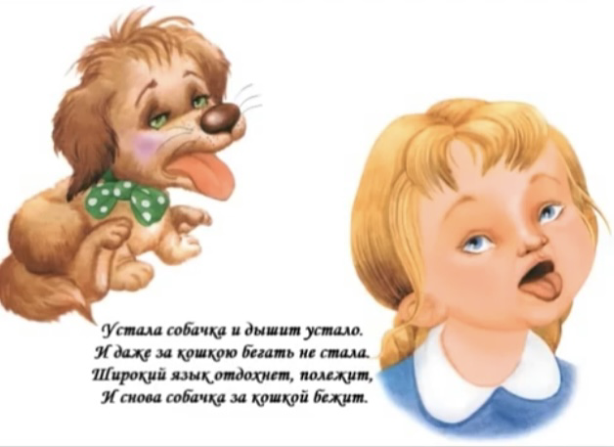
Упражнение «Собачка» повторяем 5-7 раз

Slide 11
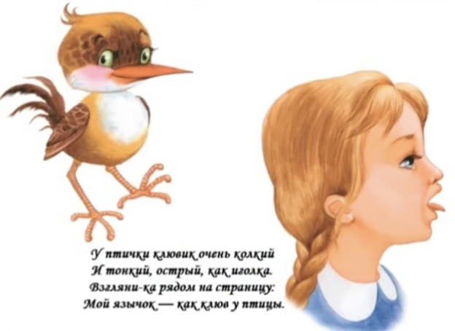
Упражнение «Клювик» повторяем 5-7 раз

Slide 12
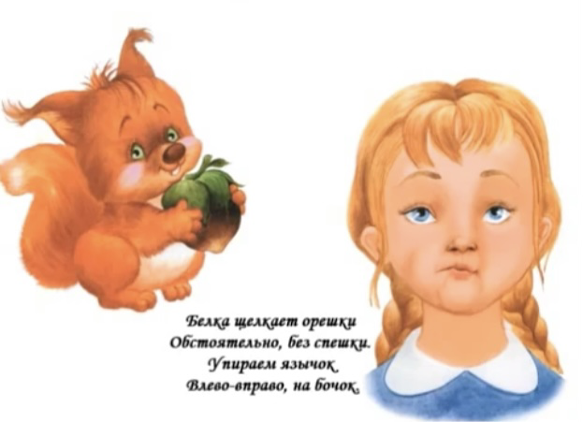
Упражнение «Орешки» повторяем 5-7 раз

Slide 13
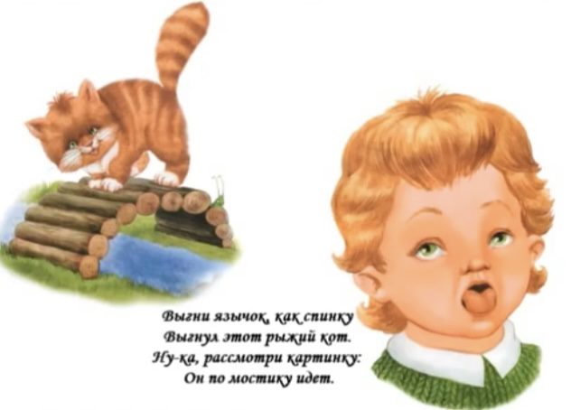
Упражнение «Мостик» повторяем 5-7 раз

Slide 14
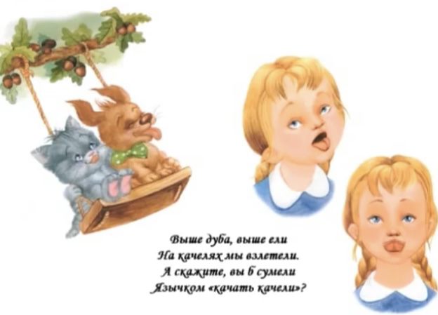
Упражнение «Качели» повторяем 5-7 раз

Slide 15
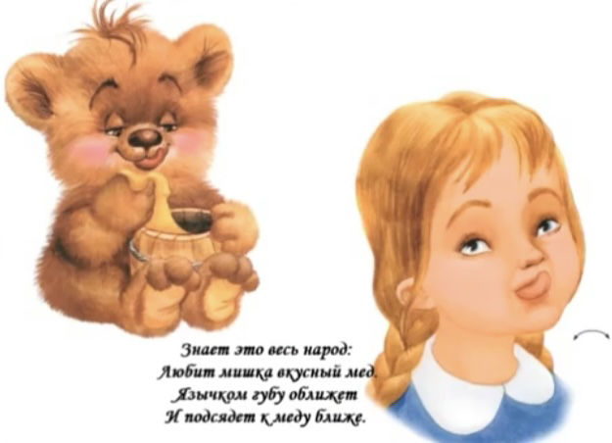
Упражнение «Вкусный мёд» повторяем 5-7 раз

Slide 16
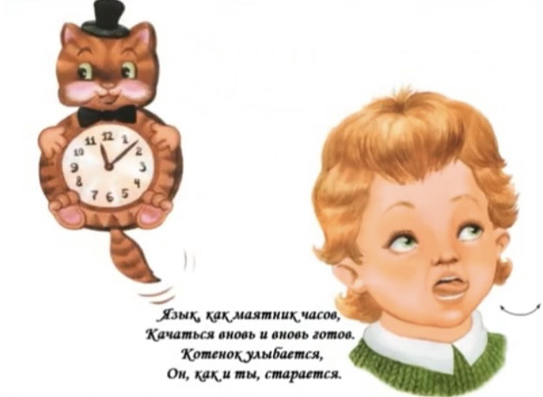
Упражнение «Часики» повторяем 5-7 раз

Slide 17
Спасибо за внимание! Желаю удачи!☀️

